Slide 1

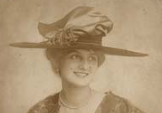
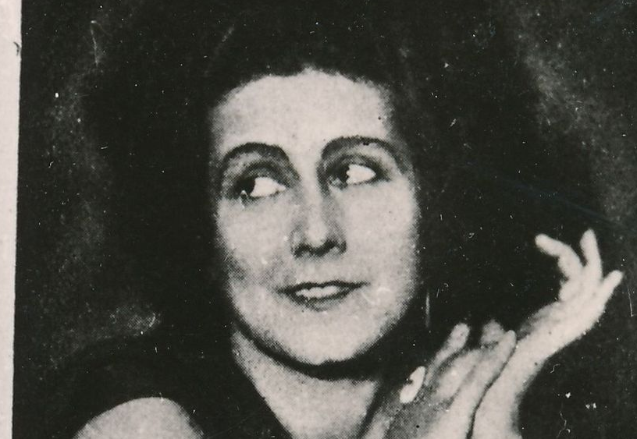
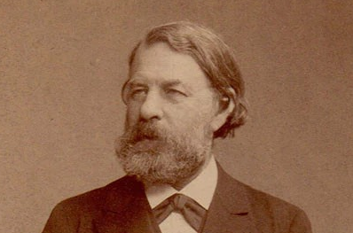
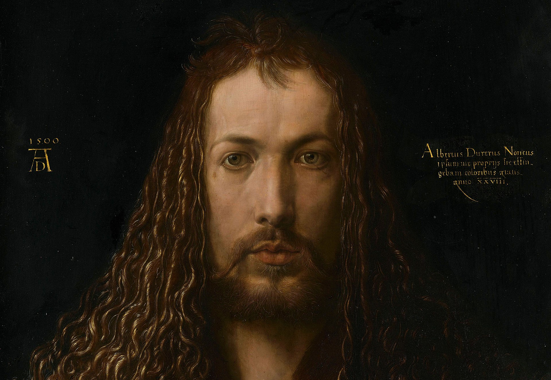
Pinsel, Violine und Leinwand
Wie haben talentierte Menschen ungarischer Abstammung die Kunst in Deutschland geformt?
Décsi Domokos & Gyovai Vivien Lara 10/D
Notes:
Die deutsche Kunst wurde im Laufe der Jahre von vielen Künstlern ungarischer Herkunft beeinflusst. Es gibt Schauspieler, Maler, Musiker, Komponisten und viele andere. In unserer Präsentation werden wir über zwei Filmschauspielerinnen, einen Geiger und einen Maler sprechen.

Slide 2
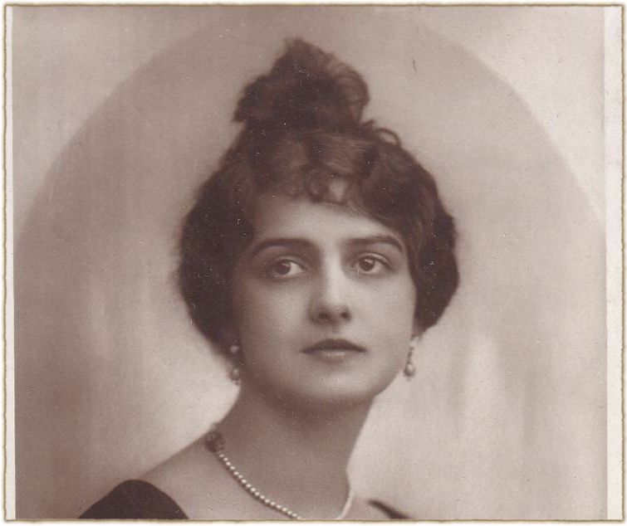

Sacy von Blondel
Sári Megyery, 28. Juli 1897, Balassagyarmat
Schriftstellerin, Dichterin, Journalistin, Schauspielerin
Erste Rolle in „Mire megvénülünk” - Künstlername
49 Hauptrollen für UFA
1932 - von der Schauspielerei zurückgezogen
1938 - Paris
1955 - Abschluss als Lehrerin
5. Februar 1983. - Tod
https://web.archive.org/web/20090430233619/http://www.szineszkonyvtar.hu/contents/k-o/megyery.htm
Notes:
Sári Megyery, Künstlername Sacy von Blondel, war ein Schriftstellerin, Dichterin, Journalistin und Star der Stummfilmzeit. Sie wurde am 28. Juli 1897 in Balassagyarmat geboren. Ihr Vater arbeitete als Rechtsanwalt und ihre Schwester als Journalistin und Schriftstellerin. Ihre erste Rolle war eine der Hauptrollen in dem Film "Mire megvénülünk". In dieser Zeit bekam sie auch ihren Künstlernamen.
Nach den Filmaufnahmen wurde sie nach Berlin verpflichtet, wo sie in den Fantomas-Filmen der UFA, der größten deutschen Filmgesellschaft, mitspielte. Nach 49 Hauptrollen zog sie sich 1932 von der Schauspielerei zurück und zog nach Budapest, wo sie ihre gesamte Zeit als Schriftstellerin verbrachte. Ihr erster Gedichtband wurde 1932 unter dem Titel "Csak a fényre vigyázz!" publiziert, der zweite 1935 unter dem Titel "Adjátok azoknak". Sie arbeitete für mehrere Zeitschriften, z. B. Pester Lloyd. Ihre Kunst wurde von vielen bemerkt, z.B. von Dezső Kosztolányi. Im Jahre 1938 ließ sie sich in Paris nieder. 1955 machte sie ihren Abschluss als Lehrerin in Cambridge. Sie starb später am 5. Februar 1983.

Slide 3
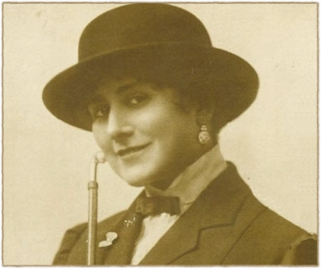
Ilona Mattyasovszky
31. März 1882, Esztergom
Hauptrolle in „Drághfy Éva”
Filmschule in Budapest
1926 - Wien, Berlin, München
1937 - Filmproduktionsfirma
12. April 1943 - Tod
https://www.hangosfilm.hu/filmenciklopedia/mattyasovszky-ilona
Notes:
Ilona Mattyasovszky, Schauspielerin, wurde am 31. März 1882 in Esztergom geboren. Sie hatte eine Hauptrolle in einem der ersten ungarischen Stummfilme, "Drághfy Éva". Während des Ersten Weltkriegs spielte sie hauptsächlich in Produktionen der Astra-Filmfabrik mit. Sie arbeitete unter anderem in den Filmen "Leánysorsok", "Doktor Gaudeamus háza" usw. Nach dem Krieg eröffnete sie mit ihrem zweiten Mann eine Filmschule in Budapest. Später, im Jahre 1926, zogen sie nach Wien, Berlin und München. 1937 gründete sie in Budapest eine unabhängige ungarische Filmproduktionsgesellschaft unter dem Namen Spektrum Film kft. Diese Firma produzierte jedoch nur einen ungarischen Tonfilm, "Tiszavirág", von dem es auch eine deutsche Version gab. Im selben Jahr erwarb ihr Mann ein Landgut in Aba im Komitat Fejér, wo sie ihre letzten Lebensjahre verbrachte. Sie starb am 12. April 1943 in Budapest.

Slide 4
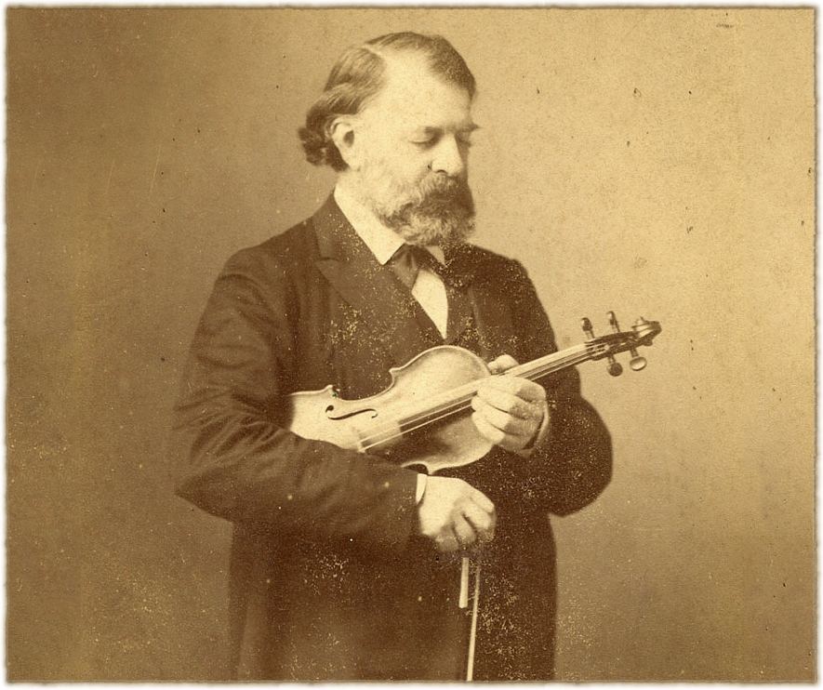
Joseph Joachim
28. Juni 1831, Kittsee
Violinist, Dirigent und Komponist
Mendelssohn
1866 - Berlin
1869 - Berliner Musikakademie
15. August 1907 - Tod
https://josephjoachim.com/
Notes:
Joseph Joachim ist ein in Ungarn geborener Dirigent, Komponist und Geiger. Er wurde am 28. Juni 1831 in Köpcsény geboren. Im Alter von fünf Jahren begann er Geigen zu spielen. Später zogen er und seine Familie nach Wien und dann nach Leipzig. Hier lernte er Mendelssohn kennen, der ihm mit seiner Unterstützung sehr half. Während seiner Karriere besuchte er mehrmals London. Dort spielte er im Alter von 12 Jahren Beethovens Violinkonzert D-Dur. Nach Mendelssohns Tod zog er nach Weimar, wo er Konzertmeister wurde und unter anderem Franz Liszt kennenlernte. Im Jahr 1866 zog er nach Berlin, wo er 1869 die Leitung der damals neu gegründeten Berliner Musikhochschule übernahm. Dieses Amt hatte er bis zu seinem Tod am 15. August 1907 inne.

Slide 5
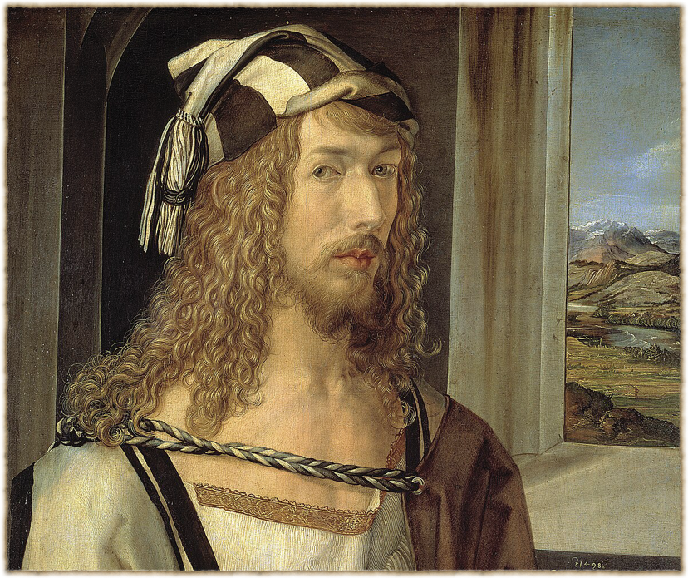
Albrecht Dürer
Adalbert Ajtósi, 21. Mai 1471, Nürnberg
Bayerischer Maler und Grafiker ungarischer Herkunft
Vorfahren stammten aus Ajtós bei Gyula
Ausbildung als Goldschmied und Maler
Tiefes Verständnis für Geometrie und Perspektive
6. April 1528 - Sterben
https://blog.papierdirekt.de/kuenstlerportrait-albrecht-duerer-revolutionaer-der-renaissance/
Notes:
Albrecht Dürer, auch bekannt als Adalbert Ajtósi, war ein bayerischer Maler und Grafiker ungarischer Herkunft. Er wurde am 21. Mai 1471 in Nürnberg geboren. Er ist der bekannteste Vertreter der deutschen Renaissance. Der Großteil seines Werks besteht aus Porträts, Altarbildern und anderen Gemälden mit religiösen Themen. Einige seiner berühmtesten Werke sind "Der große Triumphwagen", "Ritter, Tod und Teufel", "Vier Apostel" usw. Seine Vorfahren stammten aus Ajtós bei Gyula, wo das Dorf als Adelsname benutzt wurde. Dürers frühe Ausbildung im Kupferstich und in der Malerei ermöglichte es ihm, ein tiefes Verständnis für Geometrie und Perspektive zu entwickeln, das sich in seinem Werk widerspiegelt. Seine Faszination für die menschliche Anatomie veranlasste ihn außerdem zu sehenswerten Studien des menschlichen Körpers. Seine Reisen nach Italien und sein Studium der italienischen Renaissancemeister beeinflussten sein Werk und führten italienische Kunstkonzepte in Nordeuropa ein. Sein Einfluss auf die Kunst ist bis heute erstaunlich. Er starb am 6. April 1528.

Slide 6
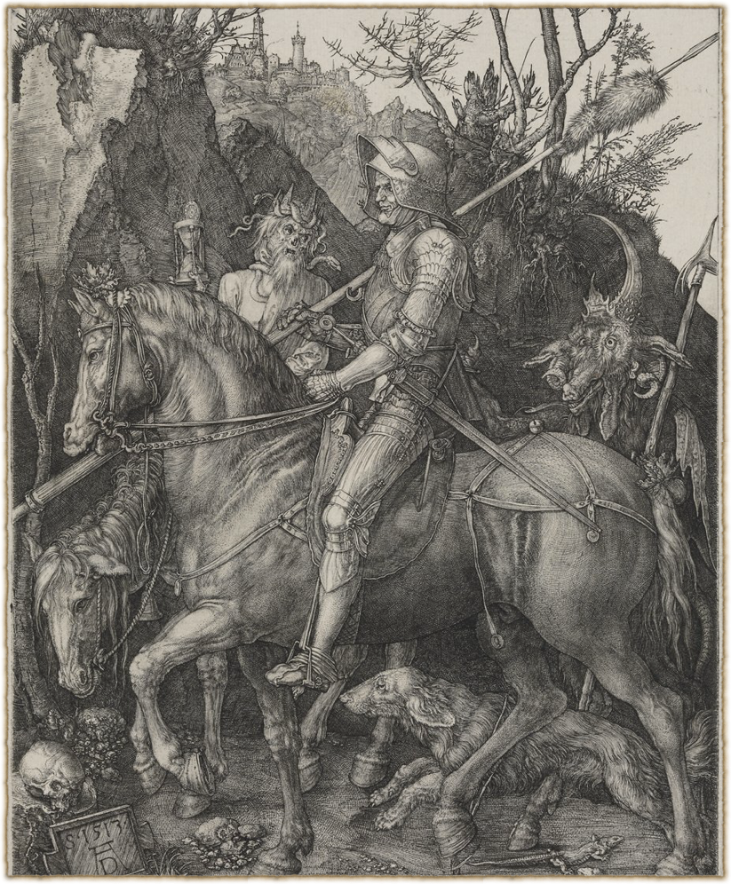
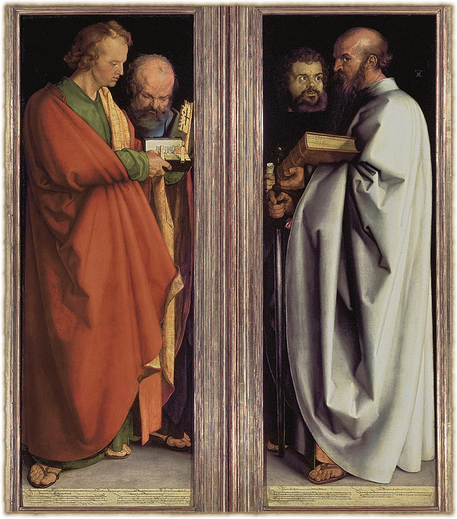
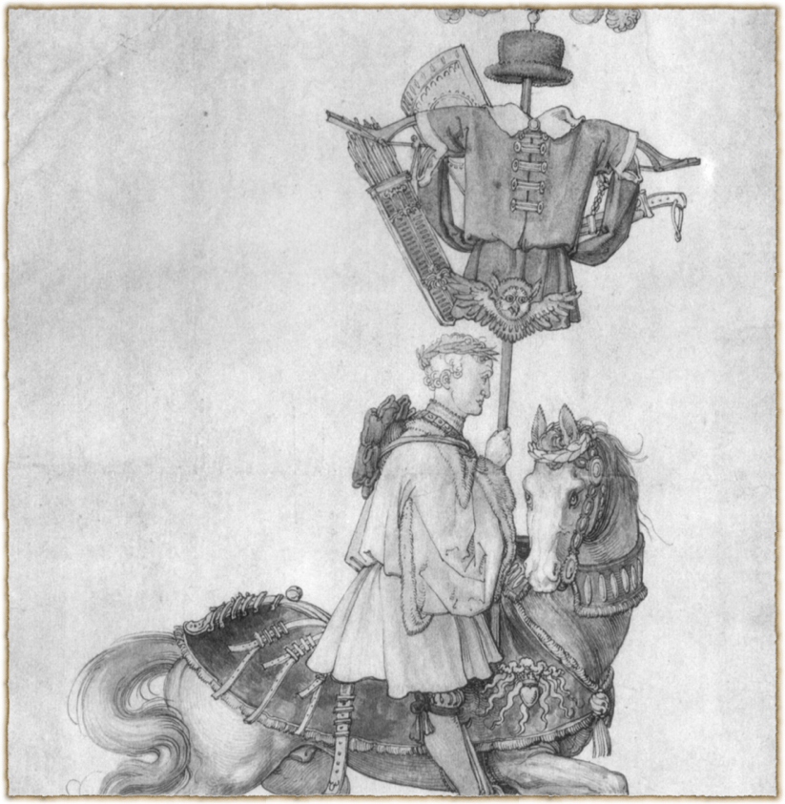
Vier Apostel
Ritter, Tod und Teufel
Der große Triumphwagen
Notes:
Albrecht Dürer, auch bekannt als Adalbert Ajtósi, war ein bayerischer Maler und Grafiker ungarischer Herkunft. Er wurde am 21. Mai 1471 in Nürnberg geboren. Er ist der bekannteste Vertreter der deutschen Renaissance. Der Großteil seines Werks besteht aus Porträts, Altarbildern und anderen Gemälden mit religiösen Themen. Einige seiner berühmtesten Werke sind "Der große Triumphwagen", "Ritter, Tod und Teufel", "Vier Apostel" usw. Seine Vorfahren stammten aus Ajtós bei Gyula, wo das Dorf als Adelsname benutzt wurde. Dürers frühe Ausbildung im Kupferstich und in der Malerei ermöglichte es ihm, ein tiefes Verständnis für Geometrie und Perspektive zu entwickeln, das sich in seinem Werk widerspiegelt. Seine Faszination für die menschliche Anatomie veranlasste ihn außerdem zu sehenswerten Studien des menschlichen Körpers. Seine Reisen nach Italien und sein Studium der italienischen Renaissancemeister beeinflussten sein Werk und führten italienische Kunstkonzepte in Nordeuropa ein. Sein Einfluss auf die Kunst ist bis heute erstaunlich. Er starb am 6. April 1528.

Slide 7
Vielen Dank für die Aufmerksamkeit!
❤️❤️❤️

